Slide 1
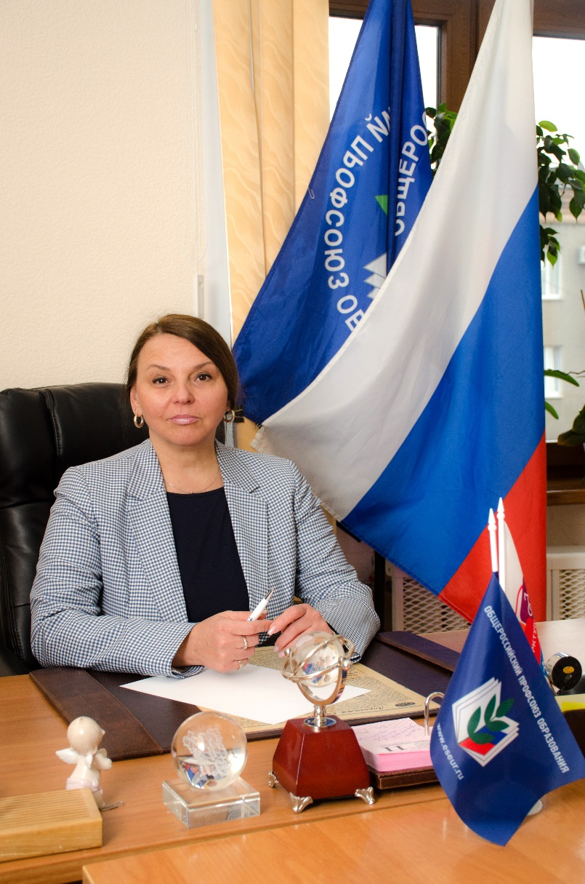
Волгоградская областная организация Общероссийского Профсоюза образования
ПРОФСОЮЗ – территория закона, внимания, возможностей!
Л.Л.КОЧЕРГИНА, председатель Волгоградской областной организации Общероссийского Профсоюза образования
.
.
.

Slide 2
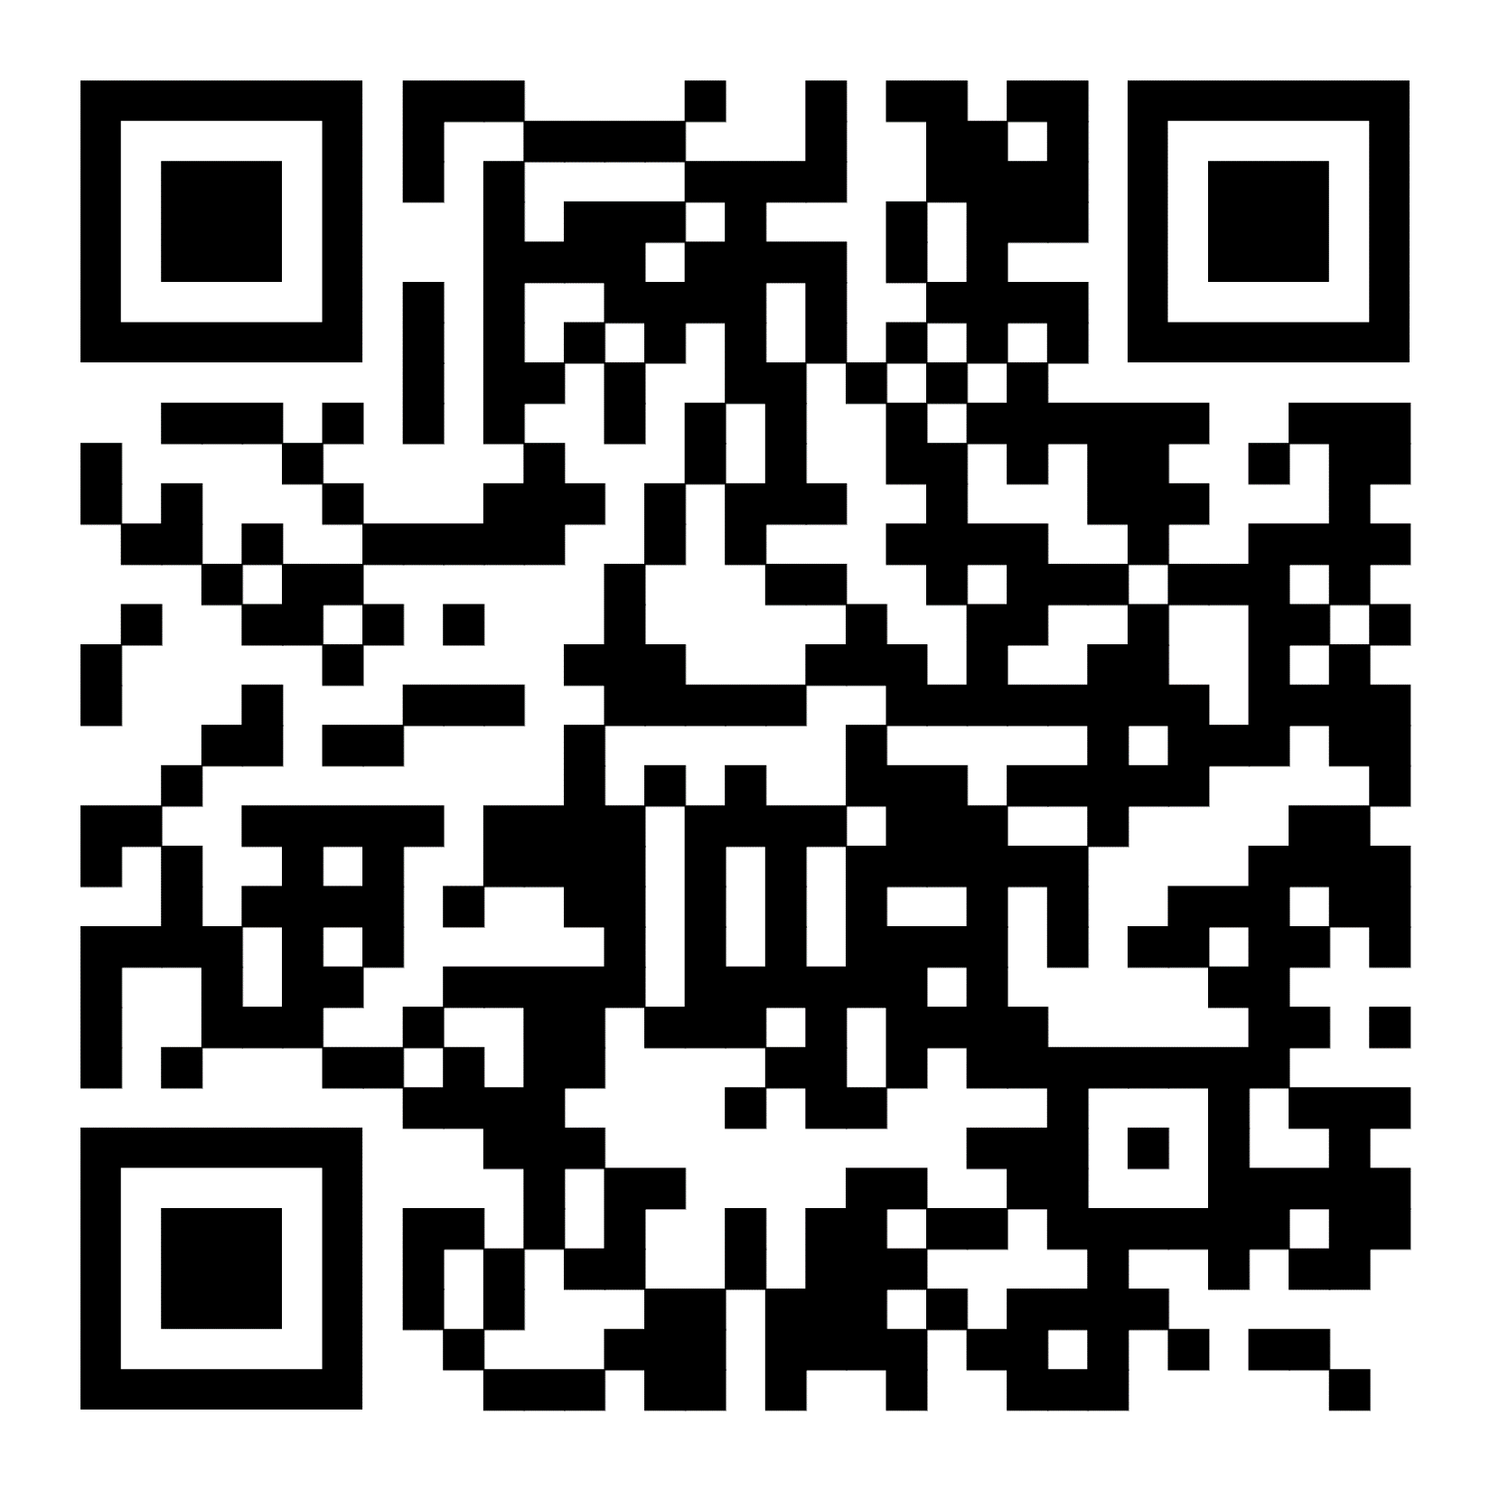
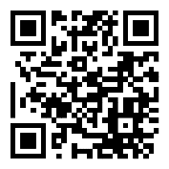
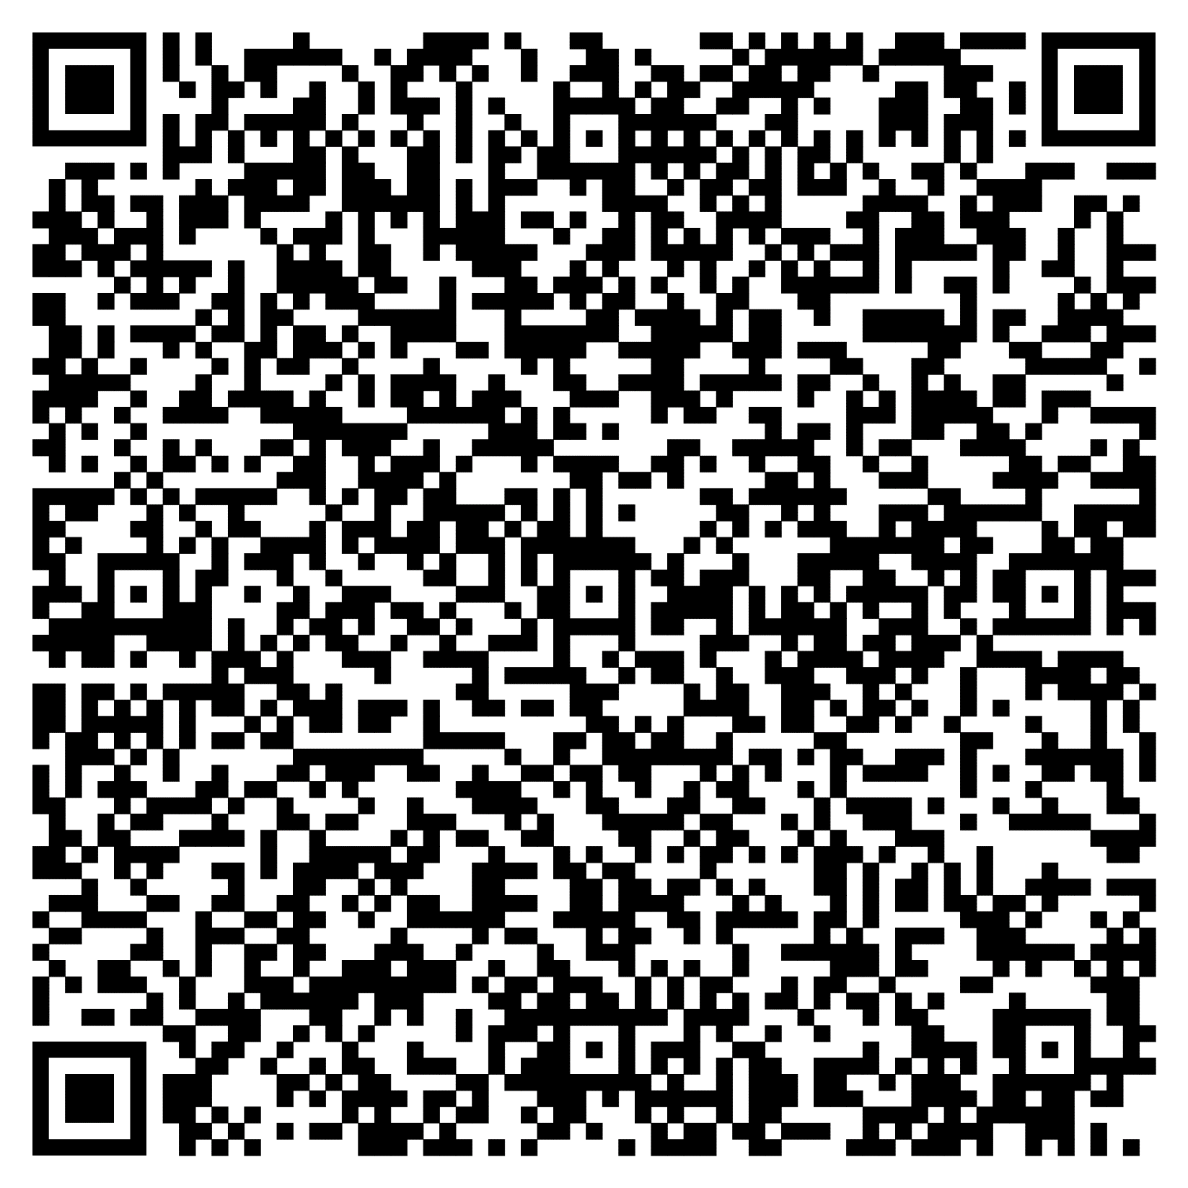
Структура ВООП
По состоянию на 1 января 2023 года в структуре Волгоградской областной организации Профсоюза:
44 территориальных организаций (4 городских и 40 районных).
1160 первичных профсоюзных организаций в образовательных учреждениях, организациях отрасли, из которых:
622 – в общеобразовательных организациях;
401 – в организациях дошкольного образования;
54 – в организациях дополнительного образования детей;
6 – в организациях высшего образования (3 организации работающих, 3 организации студентов);
24 – в профессиональных образовательных организациях (4 объединенные, 20 организаций работающих);
54 – в «других» организациях;
1 – в учреждении дополнительного профессионального образования.
Всего членов Профсоюза 58 038 человек, из которых 36 520 работающих, 20 478 обучающихся и 1040 пенсионеров.
Охват профсоюзным членством - 79,4 %

Slide 3
Приоритетные направления деятельности
Развитие социального партнерства.
Юридическая защита прав и интересов членов Профсоюза.
Защита прав членов Профсоюза на охрану труда и здоровья.
Организационное, кадровое, финансовое укрепление Профсоюза.
Развитие взаимодействия с институтами гражданского общества и участие в независимой общественной оценке качества образования.
Совершенствование инновационной деятельности Профсоюза.
Реализация мер по повышению престижа профессии педагога в профессиональной среде и в обществе.
Информационное обеспечение профсоюзной деятельности.

Slide 4
Советы и клубы при ВООП
Волгоградский областной Совет молодых педагогов. Председатель Сотников Максим Геннадьевич
Волгоградский региональный клуб «Наставник». Председатель Гончарук Олеся Владимировна
Региональное отделение ООО лидеров образования «Учитель года». Председатель Богатов Игорь Александрович
Совет ветеранов педагогического труда. Председатель Веникова Вера Григорьевна

Slide 5
Программно-проектное управление. Проект «СоцМерное пространство»
Материальная помощь на компенсацию стоимости санаторно-курортных путёвок членам Профсоюза.
Материальная помощь членам Профсоюза из средств ВООП.
Предоставление беспроцентного займа из средств ВООП.
Возмещение расходов, связанных с предоставлением мер социальной поддержки по оплате жилого помещения и отдельных видов коммунальных услуг, предоставляемых членам Профсоюза – педагогическим работникам образовательных организаций, проживающим в Волгоградской области и работающим в сельских населённых пунктах, рабочих посёлках (п.г.т.) на территории Волгоградской области.

Slide 6
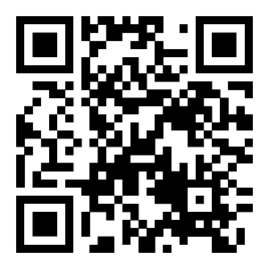
Программно-проектное управление. Программа «Здоровый член Профсоюза – здоровая школа – здоровая область»
Организация санаторно-курортного лечения и отдыха членов профсоюза и членов их семей.
Заключение соглашений с медицинскими клиниками (медицинский центр «Сфера», стоматология «ДЭМ», клиника «Панацея», медицинский центр МРТ-диагностики «Деметра плюс» и т.д.).
Проект «Профсоюзный дисконт».
Участие во Всероссийских и региональных мероприятиях («Человек идущий», «Здоровые решения», «День здоровья», «Туристический слёт педагогов», «Абассадоры здоровья»).
Проведение мероприятий оздоровительной тематики (тематические вебинары, акция «Здоровые новости», спартакиада для преподавателей СПО «Команды в жизни, команды в спорте»).

Slide 7
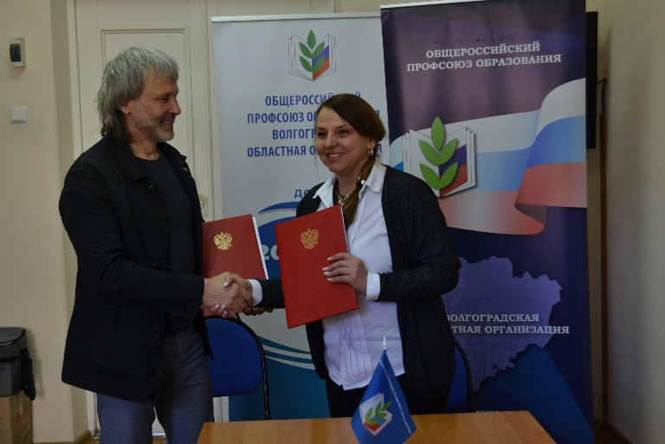
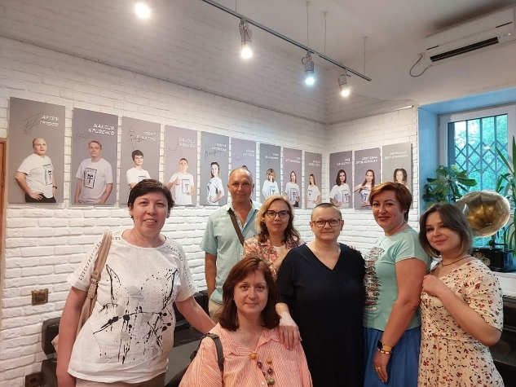
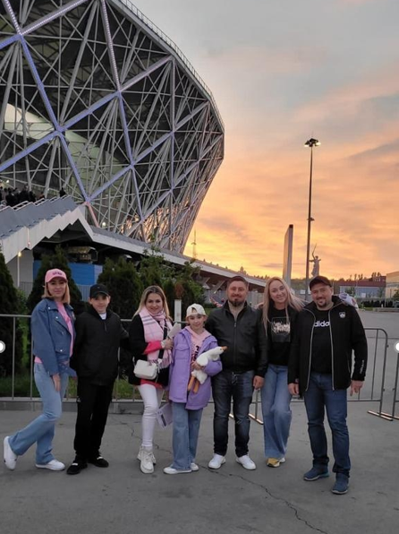
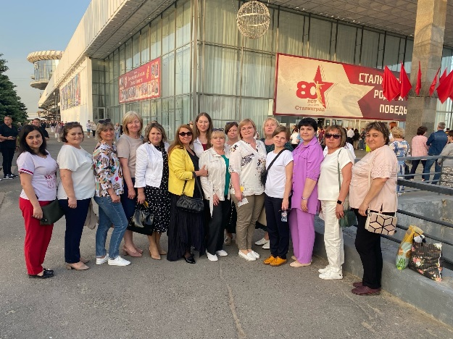
Программно-проектное управление. Проект «ПрофКульт»
ВООП заключила договор о сотрудничестве, который подразумевает продвижение культурно – массовых мероприятий, проведение творческих вечеров, встреч, выставок и фестивалей в регионе.
Проект «ПрофКульт» часто работает в связке с проектом «100% Профсоюз»

Slide 8
Программно-проектное управление. Проект «100%Профсоюз»
Участники проекта - первичные профсоюзные организации дошкольных, общеобразовательных организаций и организаций дополнительного образования, имеющие 100-процентное профсоюзное членство не менее 3-х лет на момент обращения и входящие в структуру областной организации профсоюза.
Выдача единовременного денежного сертификата к юбилейным и памятным датам первичных профсоюзных организаций со 100-процентным профсоюзным членством (оргтехника, медицинский осмотр, СОУТ и др.). | Подпроект «СтоПроцентные лица Профсоюза» - размещение на сайте Волгоградской областной организации Профсоюза и в социальных сетях Волгоградской областной организации Профсоюза информации о первичных профсоюзных организациях со 100-процентным профсоюзным членством, их председателях профкома и руководителях. | Подпроект «Гордимся и равняемся» - занесение в Книгу Почета Волгоградской областной организации Профсоюза работников народного образования и науки РФ первичных профсоюзных организаций со 100-процентным профсоюзным членством, их председателей профкома и руководителей ОО. | Подпроект «Обучение на 100» - направление членов профактива организаций с профчленством выше среднего процента по региональной организации, социальных партнеров на обучающие программы организуемые Общероссийским Профсоюзом образования, Волгоградской областной организацией.

Slide 9
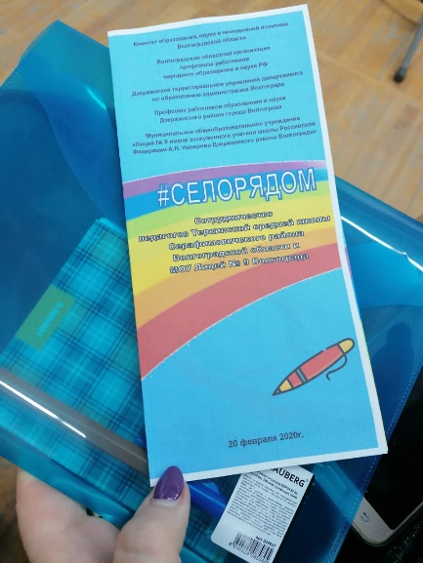
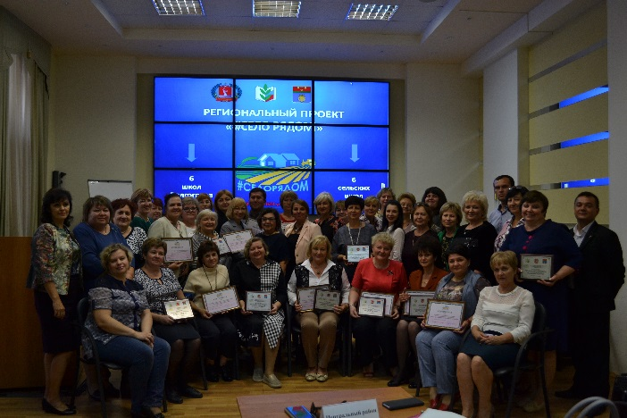
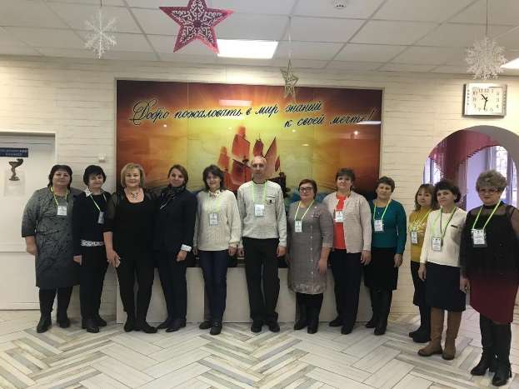
Программно-проектное управление. Проект «Село рядом»
Организация сетевого взаимодействия сельских и городских школ.
Помощь в проведении онлайн уроков, совместных мероприятий.
Помощь в организации выезда мобильных групп.

Slide 10
Программно-проектное управление. Проект «Зона Закона»
Мобильные пункты правового консультирования.
Тематические вебинары.
Бесплатные юридические консультации.
Школа правовых знаний руководителей.
Конференции, семинары.
Правовые проверки образовательных организаций.
Онлайн - курсы.
Правовой инспектор Кузнецова Татьяна Владимировна – тел. 38-36-76
Юрист Матус Наталия Александровна – тел. 38-97-62
Главный инспектор труда Лагутин Геннадий Васильевич – тел. 38-35-95

Slide 11
Программно-проектное управление. Проект «ПрофМастера»
Волгоградская областная организация является соучредителем региональных конкурсов профессионального мастерства
«Учитель года».
«Воспитатель года.
«Педагог дополнительного образования года».
«Педагог-психолог года».
«Учитель-дефектолог года» .
Лучший мастер производственного обучения».
«Педагогический дебют».
«Преподаватель года».
Участие в организации, проведении конкурсов профессионального мастерства, награждение конкурсантов.
Поддержка победителей на Всероссийском этапе.
Организация и проведение профсоюзных конкурсов.

Slide 12
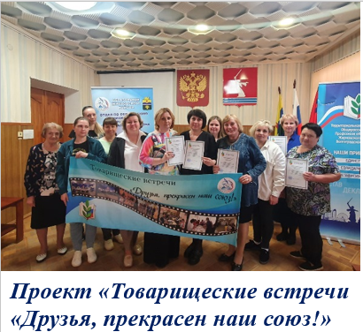
Программно-проектное управление. Проект «ПрофГрант»
Реализация проектов ВООП, поддержанных фондом Президентских грантов в 2023 году
Грантовая поддержка проектов территориальных организаций Профсоюза
2022 год Грант выделен ТОП Ворошиловского района.
2023 год Грант выделен ТОП Жирновского района

Slide 13
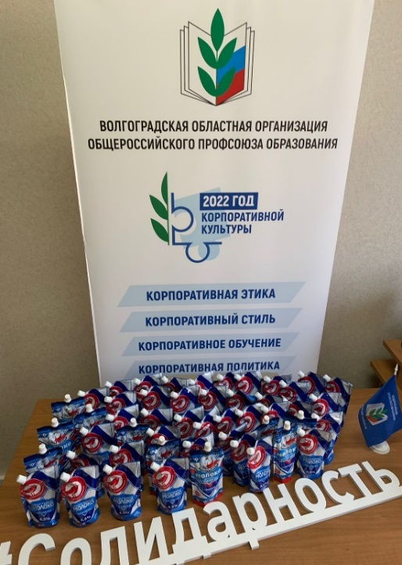
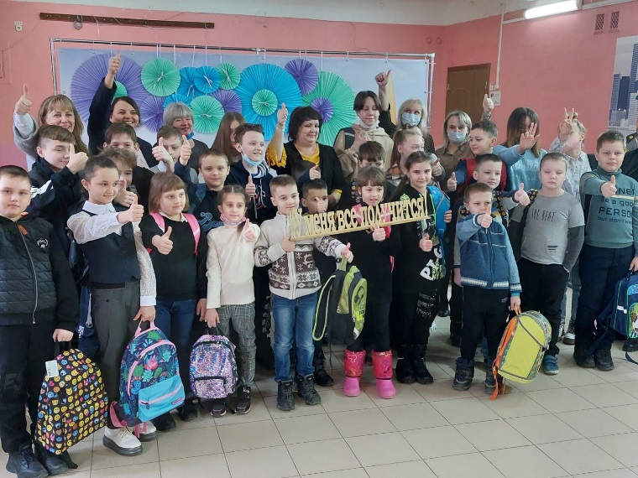
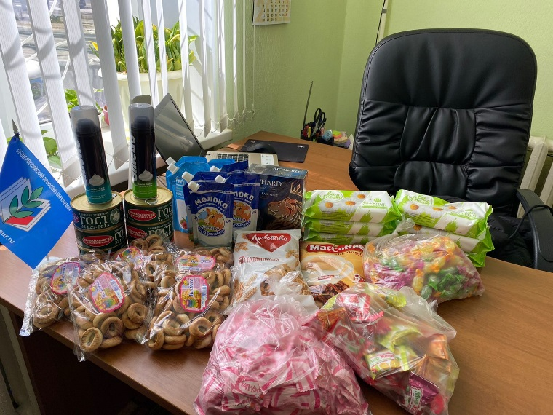
Программно-проектное управление. Проект «Быть Добру»
В июне 2022 года подписаны договоры о сотрудничестве между Общероссийским Профсоюзом образования и Донецкой и Луганской народными республиками.
Оказание помощи и поддержки людям, прибывшим из ДНР и ЛНР, находящихся в объектах размещения собственности Профсоюза.
Поддержка Профсоюзных организаций системы образования ЛНР, ДНР.
Совместные акции с органами управления образованием различных уровней.
Сопровождение в части оказания адресной помощи.

Slide 14
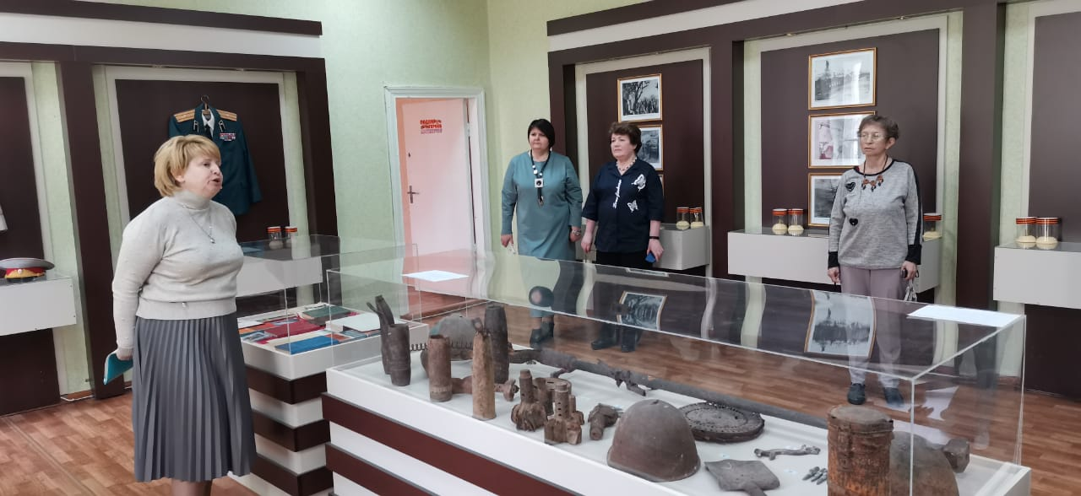
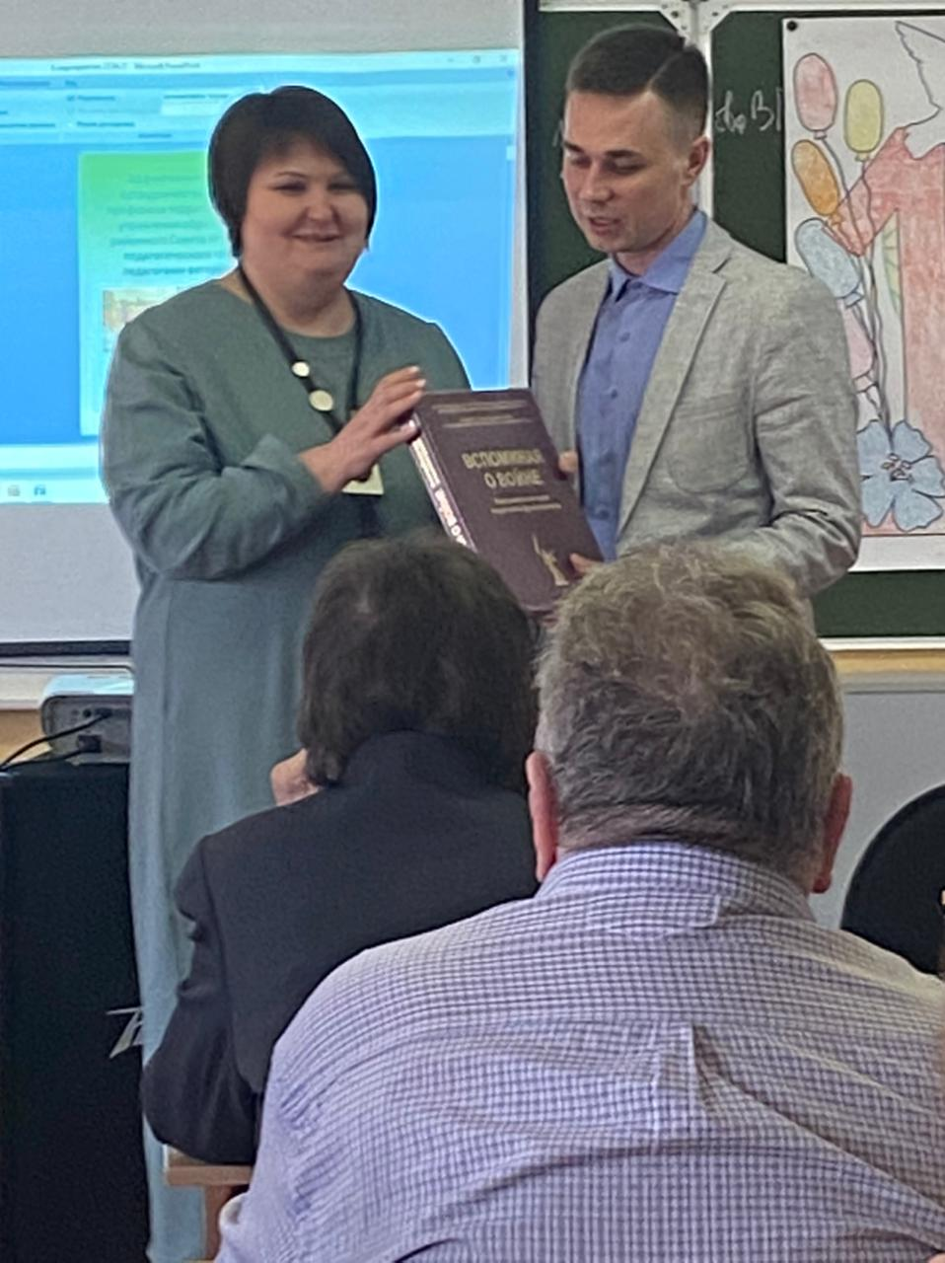
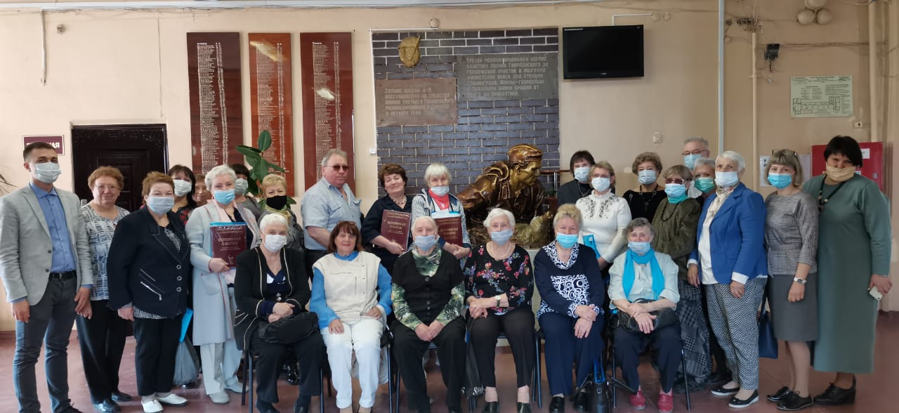
Программно-проектное управление. Проект «Для тех, кто нас выводи в люди, кто нас выводит в мастера»
Проект направлен на социализацию людей старшего поколения через различные формы социальной активности. активизация деятельности (создание) советов ветеранов педагогического труда в каждом муниципальном районе.

Slide 15
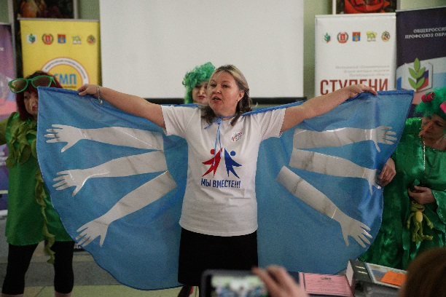
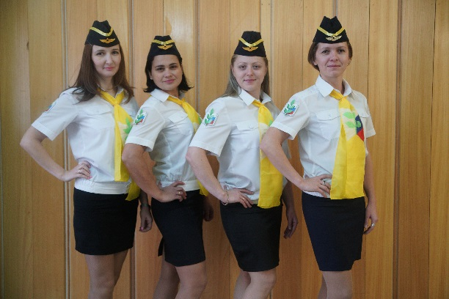
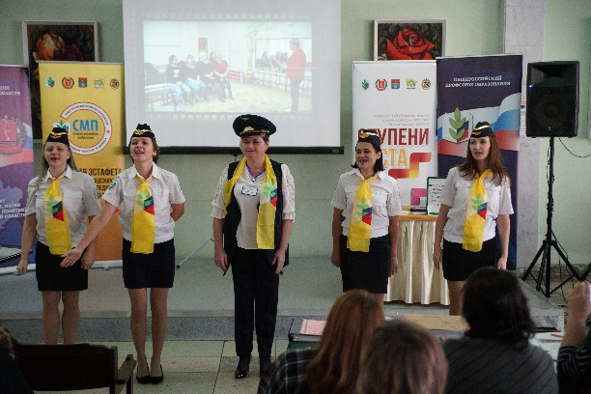
Программно-проектное управление. Проект «Ступени роста»
Образовательная площадка для профсоюзного актива Волгоградской областной организации Общероссийского Профсоюза образования

Slide 16
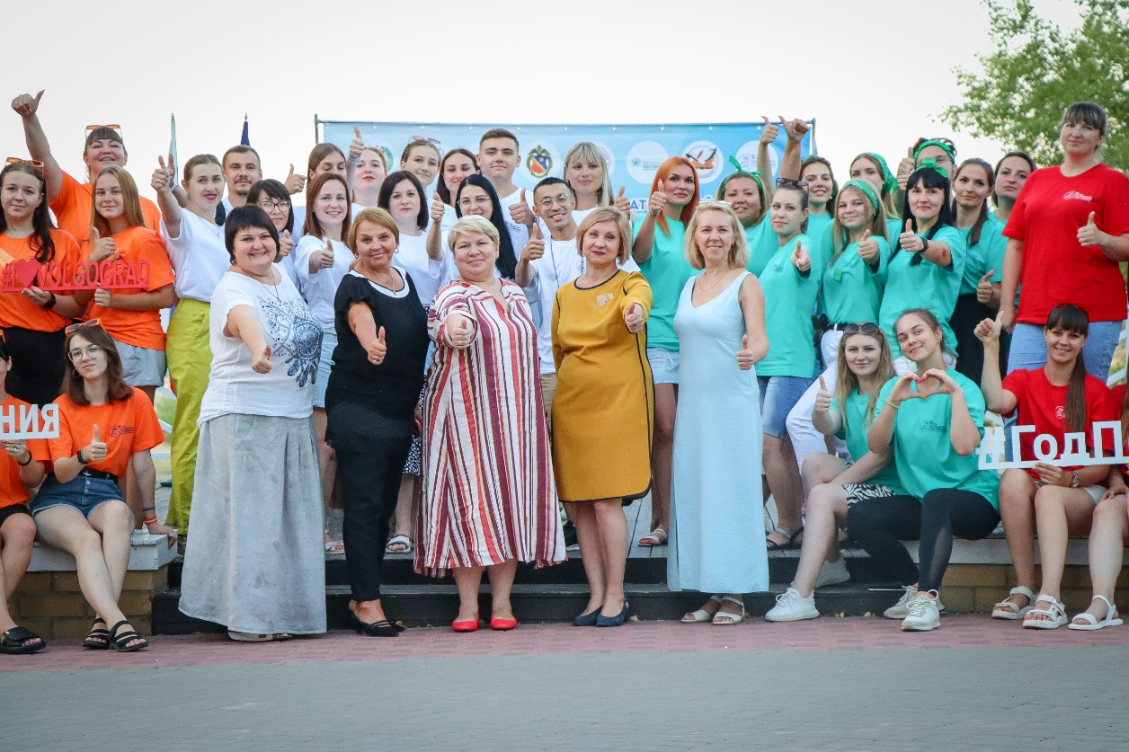
Программно-проектное управление. Проект «Форум молодых педагогов «Думая о будущем»
Форум проводится ежегодно с 2009 года и входит в перечень мероприятий календарного плана молодежных событий Общероссийского Профсоюза образования. Участниками форума являются педагоги до трех лет работы.
Лекции.
Мастер-классы.
Тренинги.
Деловые игры.
Советы от наставников.
Важная площадка для профессионального общения.

Slide 17
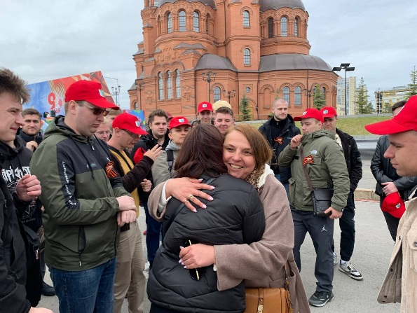
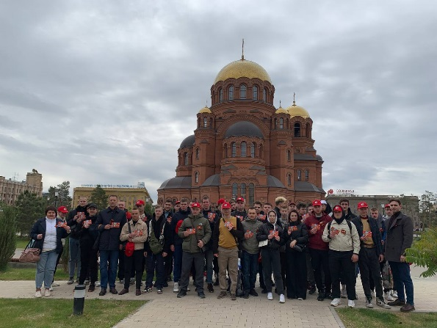
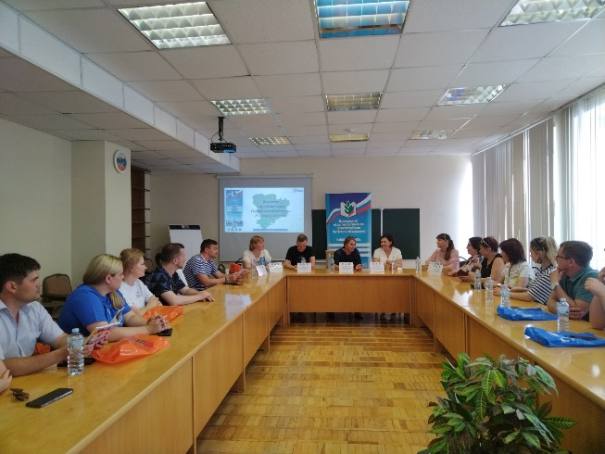
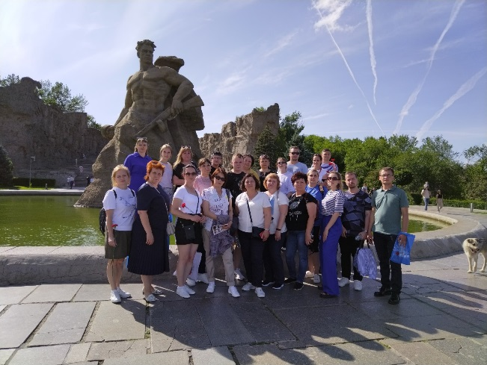
Программно-проектное управление. Проект «Работаем и отдыхаем- в гостях бываем, в гости принимаем.»
С 7 по 9 мая Волгоградская областная организация Общероссийского Профсоюза образования принимала делегацию студентов - профсоюзных активистов из ДНР
Дружеская встреча с педагогами из Саратова

Slide 18
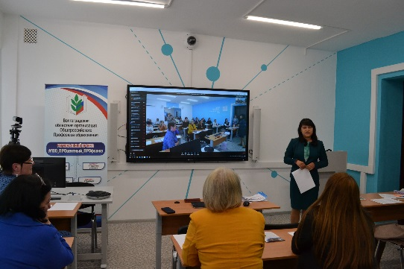
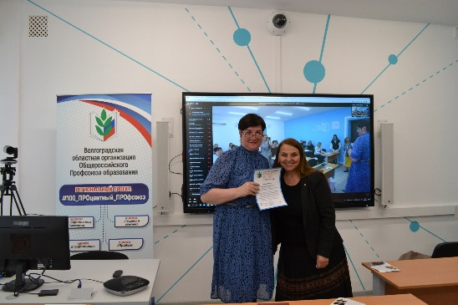
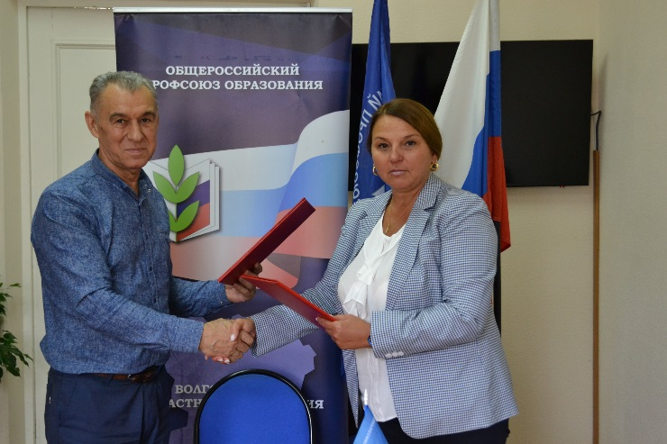
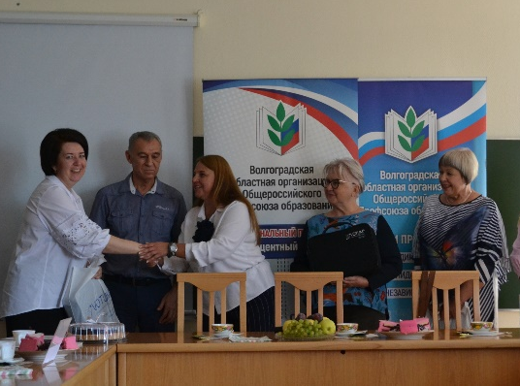
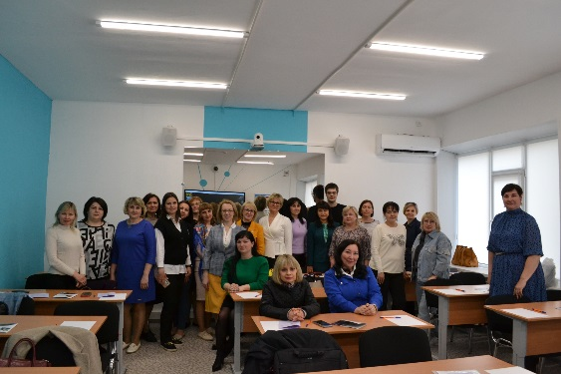
Программно-проектное управление. Проект «Автоматизация педагогической диагностики индивидуального развития детей - как фактор повышения качества дошкольного образования»
3 сентября 2021 года состоялось подписание Соглашения о сотрудничестве между ООО "Вотум" и Волгоградской областной организацией Общероссийского Профсоюза образования

Slide 19
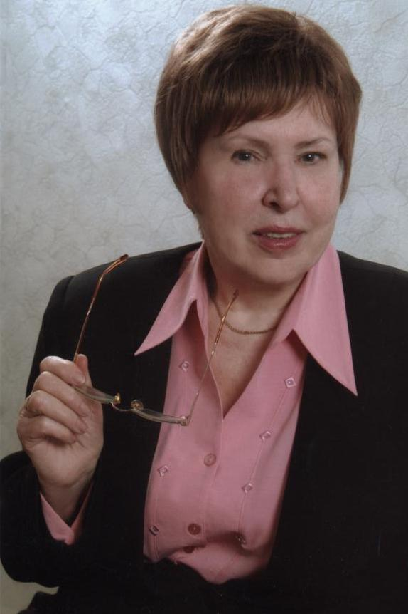
Программно-проектное управление. Проект «Стипендия им.Л.Ф.Нестеренко»
Стипендия имени Л.Ф.Нестеренко учреждена для увековечения памяти Лидии Федоровны Нестеренко, проработавшей 30 лет председателем Волгоградской областной организации Профсоюза, Отличника просвещения СССР, Отличника народного просвещения РСФСР, Заслуженного педагога Волгоградской области, в знак признания выдающегося вклада в становление и развитие Волгоградской областной организации Профсоюза, значительные достижения по развитию деятельности студенческих профсоюзных организаций Волгоградской области, эффективную реализацию молодежной политики на территории Волгоградской области.
Стипендия имени Л.Ф.Нестеренко назначается студентам образовательных организаций высшего образования и профессионального образования, обучающимся по очной форме обучения, являющихся членами Профсоюза и соответствующим следующим критериям:
наличие стажа профсоюзного членства не менее 2-х лет;
получение студентом по итогам промежуточной аттестации в течение не менее 2 следующих друг за другом семестров, предшествующих назначению сти­пендии, оценок «отлично», «отлично» и «хорошо», «хорошо»;
систематическое участие студента в организации и проведении вузовских и сузовских, региональных и федеральных мероприятий Профсоюза;
систематическое участие студента в обеспечении защиты прав студентов.

Slide 20
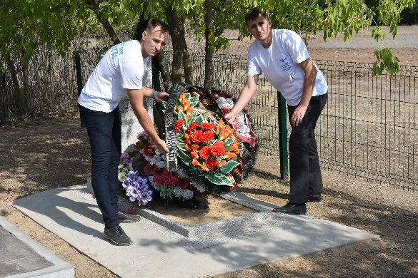
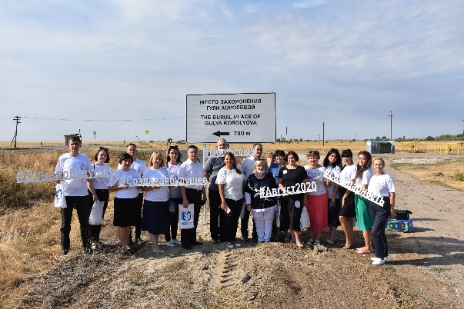
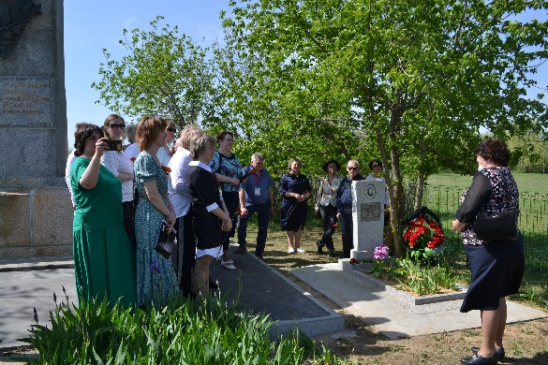
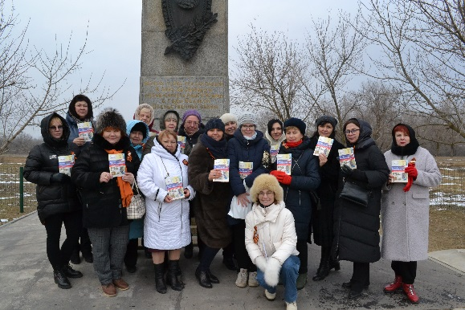
Программно-проектное управление. Проект «Экскурсионный образовательный маршрут «У каждого своя высота»
Сертификат на организацию групповых выездов по образовательному маршруту.

Slide 21
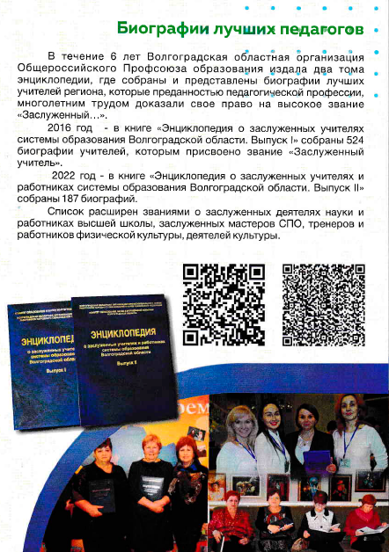
Программно-проектное управление. Проект «ИнфоПоле»
Сайт | Социальные сети | Канал в Ютуб | Книгоиздание

